Slide 1
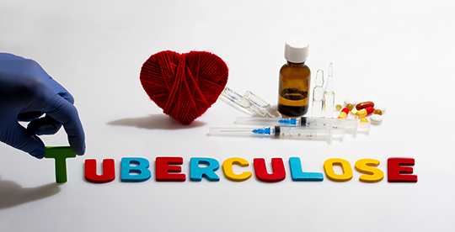
Séance d’information sur la tuberculose

Slide 2
Préalable
Ce powerpoint est un support pour organiser une séance d’information sur la tuberculose dans le milieu scolaire
Il reprend les éléments essentiels pour comprendre la maladie et le dépistage des contacts lorsqu’un cas de tuberculose a été identifié au sein de l’établissement scolaire
Chaque SPSE/CPMS-CF est libre de le modifier afin qu’il corresponde aux réalités de terrain et à ses besoins spécifiques ainsi qu’en fonction du public ciblé, à la condition de citer le FARES comme source de référence
Des informations complémentaires se trouvent en « commentaires », sous la dia, pour vous aider à expliquer ou à actualiser le contenu des dias
Pour plus d’informations, se référer au site du FARES www.fares.be ou contacter prevention.tuberculose@fares.be

Slide 3
Qu’est ce que la tuberculose?
Une maladie infectieuse causée par un microbe: le bacille de Koch (BK)
Maladie très fréquente par le passé
Existe toujours en Belgique même si petit nombre de cas
Environ 1000 cas/an (988 en 2015)
Incidence = 8,8/100 000 en 2015
Efficacité limitée du vaccin BCG
Notes:
Vous pouvez actualiser ces chiffres chaque année. Les informations sont disponibles sur le site du FARES (http://www.fares.be/fr/tbc-la-tbc-en-belgique-et-dans-le-monde/)
La diminution de la tuberculose s’explique d’une part par l’arrivée des antibiotiques après la seconde guerre mondiale et d’autre part grâce à l’amélioration des conditions de vie (logements plus sains, moins surpeuplés, meilleure alimentation, etc). En effet, la tuberculose est une maladie dite “sociale” qui se développe plus facilement dans des conditions pauvreté. Elle peut toutefois toucher tout le monde comme on va le voir par le suite.
Le vaccin (BCG) a une efficacité limitée et permet uniquement de prévenir des formes de tuberculose graves chez les enfants (ex: méningée et miliaire). En Belgique, il n’a jamais été recommandé systématiquement, contrairement à d’autres pays comme la France.

Slide 4
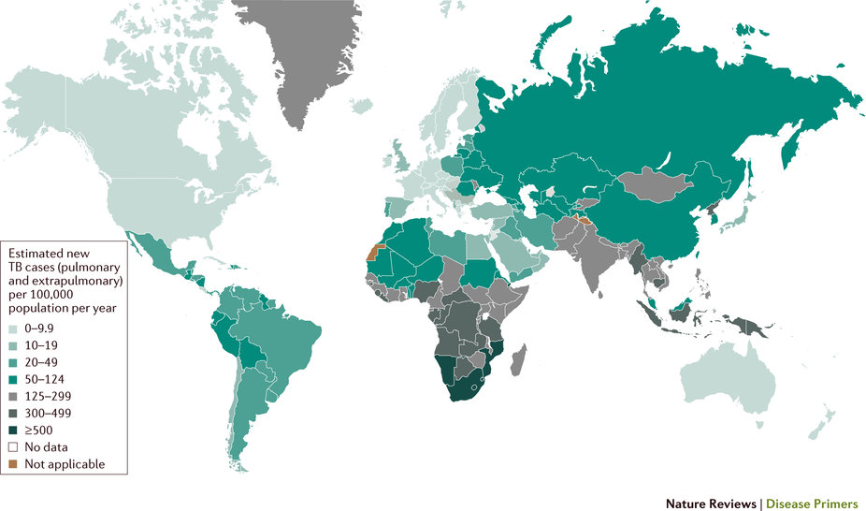
Quelques chiffres-clé
1/3 population mondiale infectée
Touche particulièrement certains groupes à risque
Personnes issues de pays à haute prévalence (demandeurs d’asile, illégaux)
Personnes précarisées
Notes:
1/3 de la population mondiale est infectée par le bacille de la tuberculose; cela ne veut pas pour autant dire qu’ils sont malades car il faut distinguer 2 stades : l’infection et la maladie (on y reviendra plus tard).
Certains groupes sont davantage à risque de tuberculose. Il s’agit de personnes issues de pays où elle est encore très fréquente (pays à haute prévalence, principalement l’Afrique, l’Europe de l’Est, l’Asie et l’Amérique du Sud). Les demandeurs d’asile sont en ce sens souvent plus à risque. Les personnes en séjour illégal peuvent provenir de pays à haute prévalence et vivent parfois dans des conditions précaires les exposant davantage à la maladie également.
Les personnes sans-abri et les prisonniers sont également plus à risque mais sont moins concernés au niveau du milieu scolaire

Slide 5
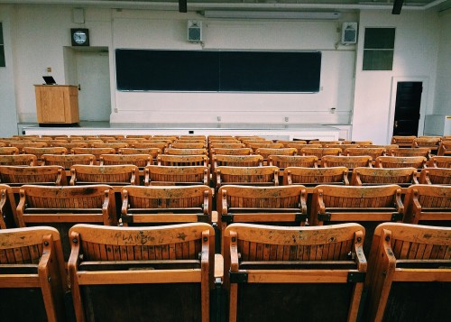
La tuberculose en milieu scolaire
Environ 40 cas par an en Fédération Wallonie-Bruxelles
70% pulmonaires
Le plus souvent infectés et diagnostiqués en dehors de l’école
2/3: dépistage passif 1/3: dépistage des contacts
Le dépistage systématique des élèves a été abandonné car efficacité faible
Stratégie de prévention de la TBC en milieu scolaire 2022-2027
Gestion d’un cas de TBC en milieu scolaire (y compris dépistage des contacts)
Dépistage actif pour primo-arrivants
Communication - Information
Notes:
En milieu scolaire, on recense environ 40 cas de TBC chaque année (peut varier de 30 à 65!). La plupart de ces élèves ont été infectés en dehors du milieu scolaire. Environ 2/3 sont diagnostiqués de manière passive (dans le curatif, sur plaintes et symptômes) et 1 tiers sont diagnostiqués à l’occasion d’un dépistage des contacts (le plus souvent réalisé en dehors de l’école).
En termes de stratégie, la prévention de la TBC en milieu scolaire a fortement évolué au cours du temps suite aux évaluations successives et à la diminution de la maladie. Avant 1990 un dépistage systématique par cutiréaction était prévu pour tous les élèves. La rentabilité de ce dépistage diminuant, il s’est concentré vers certaines groupes particulièrement à risque comme les primo-arrivants. Actuellement, la stratégie préconise une attention spécifique pour les primo-arrivants, mais il n’y a plus de dépistage systématique.
La stratégie quinquénale de prévention de la TBC en milieu scolaire a été révisée (2017-2022) et comprend 3 axes: les procédures quant à la gestion d’un cas de TBC en milieu scolaire, un dépistage actif ciblé sur les primo-arrivants et un volet concernant la communication.

Slide 6
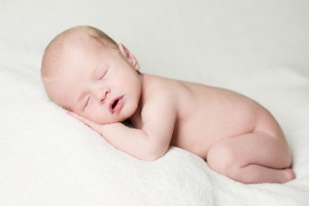
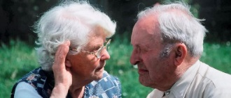
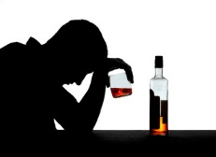
Différencier l’infection et la maladie
Peut se transformer en tuberculose active au cours de la vie en fonction de différents facteurs
Infection latente
Le BK dort
Pas de symptôme
TCT positif, RX normale
Tuberculose-maladie
Le BK est actif
Symptômes présents
Peut transmettre la maladie
10% et + si…
VIH
Etc.
Notes:
Il est essentiel de différencier 2 stades de la maladie.
Lorsqu’on entre en contact avec le bacille, on peut être simplement infecté: on n’est pas malade mais le BK (bacille de Koch) est present dans notre organisme sous une forme “dormante”. Il n’y a pas de symptôme, la personne n’est pas contagieuse. On remarque juste que le test tuberculinique (TCT ou ID) est positif.
L’autre stade est la tuberculose maladie. A ce moment, le BK est actif, la personne se sent malade, plusieurs symptômes peuvent être présents et il est possible qu’elle transmette la maladie.
Lorsqu’une personne est infectée, le risque qu’elle développe une tuberculose maladie au cours de la vie est de 10% (dont 5% dans les 2 ans suivant l’infection). Ce risque augmente dans certaines situations: jeune âge (enfants 0-5 ans), personnes âgées, immunodépression (VIH ou via des medicaments), alcoolisme, etc.
Il existe un traitement préventif qui permet, en cas d’infection latente, de réduire ce risque de déveloper la maladie

Slide 7
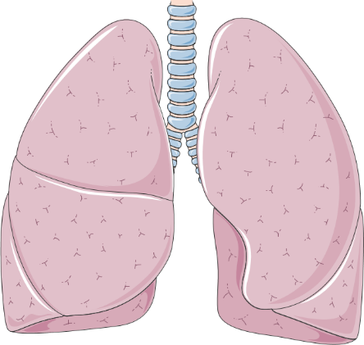
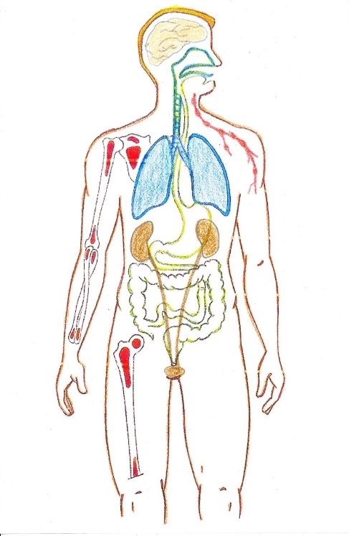
La tuberculose est-elle contagieuse?
Oui si atteinte des poumons = tuberculose pulmonaire (70% des cas)
Cerveau
Larynx
Ganglions lymphatiques
Non si atteinte d’autres organes = tuberculose extrapulmonaire (30% des cas)
Plèvre
Os
Rein
Colonne vertébrale
Notes:
La tuberculose maladie est potentiellement contagieuse uniquement si elle attaint les poumons ou les voies respiratoires supérieures (larynx, trachée, etc.).
Si la TBC se développe à un autre endroit (ex: os, ganglion, rein, etc.), et qu’il n’y a pas d’atteinte pulmonaire, le patient n’est pas contagieux.

Slide 8
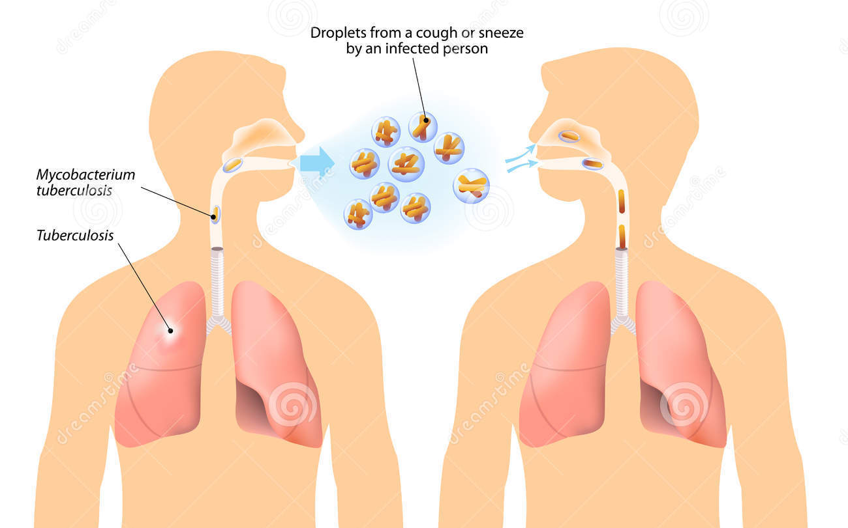
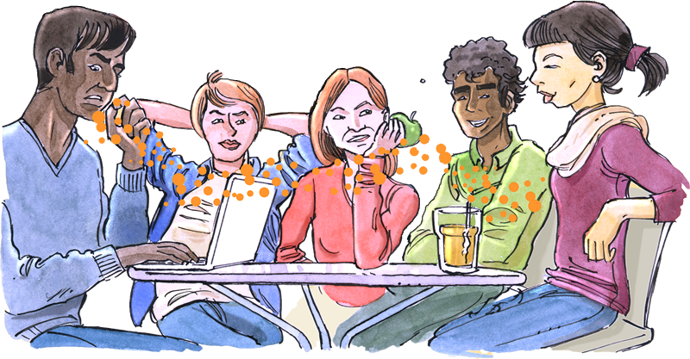
Comment se transmet la tuberculose pulmonaire?
Par voie aérienne (droplets nuclei)
Quand la personne malade parle, chante, éternue, etc. elle disperse dans l’air des petites particules inhalées par une autre personne
Peut même se produire sans contact direct
Pas de transmission via aliments ou objets
Tout le monde peut être contaminé
Notes:
Lorsque la tuberculose est contagieuse, la transmission se passe via voie aérienne.
En parlant, toussant, chantant, chaque personne émet des petites gouttelettes qui restent en suspension dans l’air pendant un moment. Les BK sont compris dans ces gouttelettes et peuvent être inhalés par une autre personne pour aller se loger au niveau des poumons.
Il est possible que la transmission s’effectue sans contact direct avec le malade (ex: gouttelettes encore en suspension dans l’air lorsque le malade vient de quitter la classe). Toutefois, on estime qu’en 2h, tous les BK sont tombés sur le sol et sont devenus « non contaminants ».
La transmission ne se fait pas via des objets (boire dans le même verre) ou aliments mais uniquement en respirant ces gouttelettes dans l’air. Il n’y a donc pas de mesure de désinfection spéciale de la vaisselle utilisée par un patient par exemple.

Slide 9
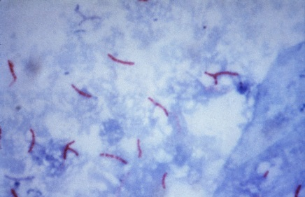
Degré de contagiosité
Il existe différents degrés de contagiosité
Les enfants sont généralement peu contagieux
On parle d’examen direct (ED) positif (plus contagieux) et d’examen direct négatif (moins contagieux)
Pour l’examen direct, on observe les crachats au microscope afin d’y rechercher des bacilles de la tuberculose. S’ils sont présents, c’est ED positif.
Notes:
Tous les patients malades ne sont pas également contagieux. Lors du diagnostic de la tuberculose, le laborantin regarde les expectorations au microscope. S’il voit des bactéries, on parle « d’examen direct positif ou ED + ». S’il n’en voit pas, on parle « d’examen direct négatif ou ED-». Cette notion est très importante car la stratégie de dépistage va être différente pour un cas ED+ ou ED-.
Il ne faut pas croire qu’un patient dont l’ED est négatif n’est pas contagieux, il l’est seulement moins qu’un ED positif.
Les enfants sont généralement peu contagieux.

Slide 10
Symptômes de la tuberculose pulmonaire
Toux
Fièvre
Perte de poids
Sueurs nocturnes
Fatigue
NB: Chez les jeunes enfants, les symptômes peuvent être atypiques voire inexistants!
Notes:
Voici les principaux symptômes de la TBC pulmonaire. Pour la TBC extra-pulmonaire, les symptômes dépendent de la localisation. Ces symptômes sont peu spécifiques, ce qui peut expliquer un certain retard de diagnostic de la tuberculose.
La toux, qui dure et peut s’accompagner de crachats et éventuellement de sang (hémoptysie)
La fièvre, peut être modérée
La perte de poids, peut être importante, sur une courte période
Ces symptômes ne sont pas toujours présents et chez les jeunes enfants en particulier, ils peuvent être atypiques voire même inexistants.

Slide 11
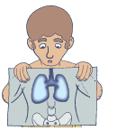
Comment diagnostiquer la tuberculose?
Le diagnostic repose sur plusieurs sources d’information:
Les symptômes
L’examen clinique
La radiographie et éventuellement le test tuberculinique (TCT)
La bactériologie (examen direct et la mise en culture des expectorations)
Notes:
Le diagnostic de la TBC n’est pas toujours aisé, d’autant plus qu’on observe une perte de l’expertise du corps médical concernant cette maladie qui est peu fréquente.
Le médecin se base sur plusieurs éléments pour poser son diagnostic: les symptômes observés et son examen clinique, une radiographie du thorax et parfois un test tuberculinique. Le diagnostic se confirme grâce à la bactériologie: les expectorations sont observées au microscope puis mises en culture pour mettre en évidence le BK. Il faut entre 4 et 6 semaines pour que la culture du BK ne pousse, ce qui peut également retarder le diagnostic.

Slide 12
Peut-on guérir de la tuberculose?
Il existe un traitement comprenant plusieurs antibiotiques
Traitement long (min 6 mois)
Efficace s’il est pris correctement
Gratuit en Belgique
Notes:
Un traitement antibiotique existe depuis la 2ème guerre mondiale. Il comprend généralement 4 antibiotiques qui doivent être pris pendant 2 mois (phase intensive): rifampicine, isoniazide, ethambutol et pyrazinamide puis les 2 premiers doivent être continués pendant 4 mois. La durée totale du traitement est de minimum 6 mois. La 2ème phase dite « de continuation » est extrêmement importante car elle permet d’éliminer la majorité des BK présents dans l’organisme. Si le traitement est mal pris ou arrêté précocement, des formes résistantes de la maladie peuvent se développer.

Slide 13
Quand réaliser un dépistage des contacts?
Si la tuberculose est contagieuse, un dépistage sera réalisé parmi les contacts du malade
Les personnes à dépister sont ciblées en fonction de différents critères:
Etroitesse/fréquence des contacts
Degré de contagiosité du cas de tuberculose (ED+ ou ED-)
Vulnérabilité des contacts potentiels (jeunes enfants, immunosuppression)
Contacts occasionnels
Contacts fréquents
Contacts quotidiens
Patient
Notes:
Rappel: une TBC est potentiellement contagieuse si c’est une forme pulmonaire ou des voies respiratoires supérieures.
La méthodes des cercles concentriques est appliquée et permet de décider qui sera dépisté.
Si le patient est ED+, le risque de contagiosité est majoré, on dépiste donc les 2 premiers cercles. Si l’ED est négatif, le risque de contagiosité est moindre et le dépistage se limite au premier cercle. Il peut toutefois toujours être étendu en fonction des résultats obtenus.
Plus d’informations sur le dépistage des contacts dans l’annexe 2 de la stratégie de prévention de la TBC en milieu scolaire

Slide 14
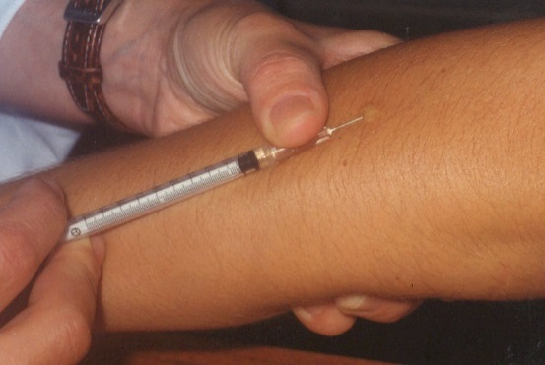
En quoi consiste le dépistage?
Intradermo-réaction ou test cutané tuberculinique (TCT)
Par radiographie (RX)
et/ou
Dans le secteur curatif ou au dispensaire du FARES à Bruxelles
Organisé à l’école
Notes:
Le dépistage consiste généralement à réaliser un test cutané tuberculinique (TCT, également appelé intradermoréaction).
Une radiographie du thorax sera réalisée en première intention uniquement pour des personnes ayant des antécédents de TCT+ ou de TBC ou après un résultat de TCT positif.
Adaptez la dia aux circonstances de votre école. Ex: si votre école est en Région wallonne, supprimer le dispensaire Bruxelles
Indiquez le lieu, dates et heure du dépistage (pose et lecture)

Slide 15
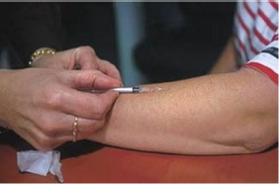
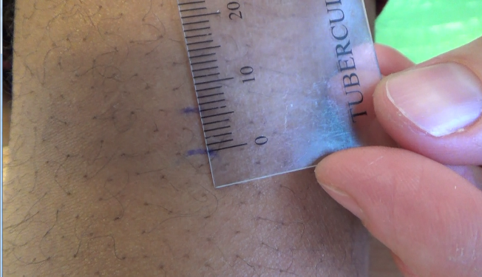
Le test cutané tuberculinique (= TCT ou ID)
Injection d’une petite quantité de tuberculine en intradermique dans l’avant bras
A réaliser juste après le dernier contact puis répété 2 mois plus tard
Produit sans danger, peut être réalisé à tout âge
Le vaccin BCG n’est pas une contre-indication
Lecture du test 3 à 5 jours plus tard par un professionnel de santé
Notes:
Le TCT consiste à injecter une petite quantité de tuberculine sous la peau de l’avant-bras. Si la personne est infectée par le BK, une réaction immunitaire apparaîtra après 3 à 5 jours. Ce test doit être lu par un professionnel de santé car la réaction peut être difficile à interpréter.
Un dépistage comprend généralement « 2 tours »: le premier juste après le dernier contact et le 2ème 2 mois plus tard. En effet, il faut 8 semaines à l’organisme pour développer une réaction immunitaire suite à un contact avec le BK. Ces 2 mois constituent une phase dite « antéallergique » durant laquelle le test peut être faussement négatif. Cela permet également de mettre en évidence d’éventuels « virages » c’est-à-dire des personnes qui étaient négatives au 1er tour et deviennent positives au 2ème tour, signe probable d’une infection récente. La participation à ce 2ème tour est donc extrêmement importante.
N’oubliez pas de répéter les dates de pose et de lecture et d’insister pour que les enfants soient présents
Il n’y a pas de contre-indication réelle au TCT. Il est toutefois recommandé de le postposer en cas de vaccination récente par un vaccin à virus vivant atténué (attendre 4 à 6 semaines), en cas de certaines maladies virales ou de problème cutané étendu aux deux avant-bras (voir annexe 3 de la stratégie).

Slide 16
Résultat du TCT et suivi
Négatif ➔ Faire un 2ème test après 2 mois (sauf si dernier contact remonte à >2 mois)
Douteux ➔ idem
Positif ➔ faire une RX pour exclure la TBC-maladie
Notes:
Lorsqu’une augmentation de 10mm est observée entre le résultat du 1er et du 2ème TCT, on parle d’un VIRAGE. Cela signe une infection récente et donc un risque majoré de développer une tuberculose dans les 2 ans, d’où l’intérêt plus important de traiter ces patients.
Les critères de lecture du TCT et le suivi détaillé en fonction des résultats se trouvent dans l’annexe 3 de la stratégie.

Slide 17
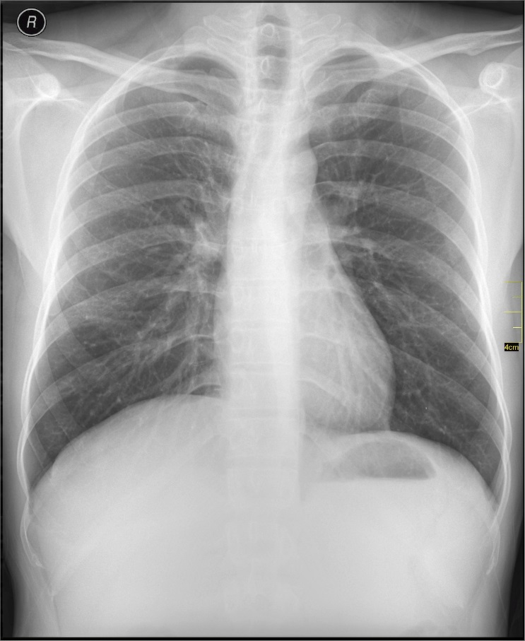
La radiographie (=RX)
Dans quels cas?
Si antécédents de tuberculose ou de TCT +
Si TCT réalisé est positif
Permet d’exclure la tuberculose-maladie
A réaliser dans le curatif ou au dispensaire FARES à Bruxelles
Notes:
Une RX de face (thorax).
Adaptez la partie en rouge en fonction de votre contexte.

Slide 18
En fonction des résultats ID et/ou RX, 3 possibilités
Pas d’infection
Infection tuberculeuse latente ou virage
pas malade ni contagieux => traitement préventif recommandé. Le médecin traitant prendra la décision
Tuberculose-maladie
doit être traitée pendant minimum 6 mois
Notes:
En cas d’infection latente, il existe un traitement « préventif » qui permet de limiter le risque de développer une TBC par la suite. Son indication n’est toutefois pas systématique, le médecin opèrera un choix en pesant les bénéfices attendus par rapport aux risques potentiels. Ce traitement est toutefois fortement recommandé pour les moins de 5 ans et pour les infections récentes.

Slide 19
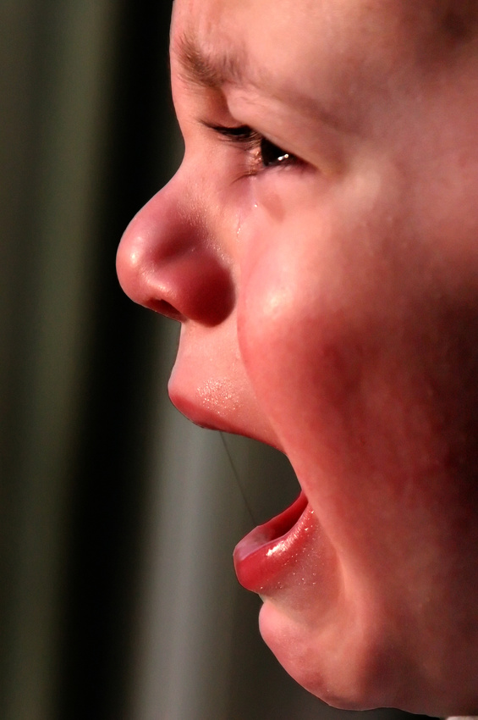
Cas spécial: recherche contaminateur
Lorsqu’un jeune enfant développe une tuberculose (ou un TCT positif), on cherche à trouver la personne qui l’a potentiellement contaminée
= recherche de contaminateur
Cibler le cercle familial ou entourage proche
Stratégie
≤15 ans : TCT
>15 ans : RX
Notes:
Lorsqu’un jeune enfant développe une TBC ou un TCT positif sans qu’on ne connaisse la source, une autre démarche consiste à rechercher un « contaminateur ». Dans ce cas, on cherche à trouver une source de TBC contagieuse (et non pas des personnes infectées). C’est pourquoi la stratégie recommande de réaliser une RX à partir de 15 ans. NB: pour des questions pratiques, dans le milieu scolaire, un TCT est réalisé pour tous et RX uniquement pour les TCT positifs

Slide 20
Dépistage du personnel
Le milieu scolaire n’est a priori pas considéré comme un milieu à risque de tuberculose ➔ pas de dépistage systématique pour le personnel
En cas de contact, dépistage prophylactique:
même stratégie que celle utilisée pour les élèves/étudiants
À réaliser en priorité par la médecine du travail
Notes:
Si la médecine du travail refuse de réaliser le dépistage, s’adresser au FARES local

Slide 21
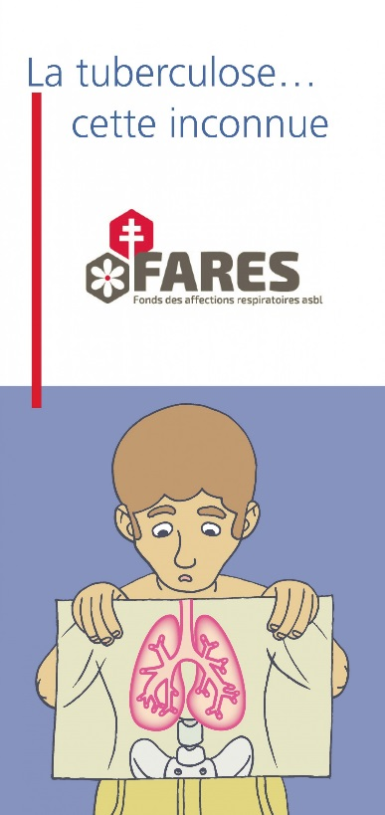
Plus d’informations sur www.fares.be
Notes:
Le site du FARES comprend une partie pour le grand public et une autre pour les professionnels. Vous y trouverez des informations complémentaires ainsi que certains outils de communication (ex: dépliant sur le TCT; flyer explicatif de la tuberculose en 10 langues; la stratégie de prévention de la TBC en milieu scolaire; etc.)

